Slide 1


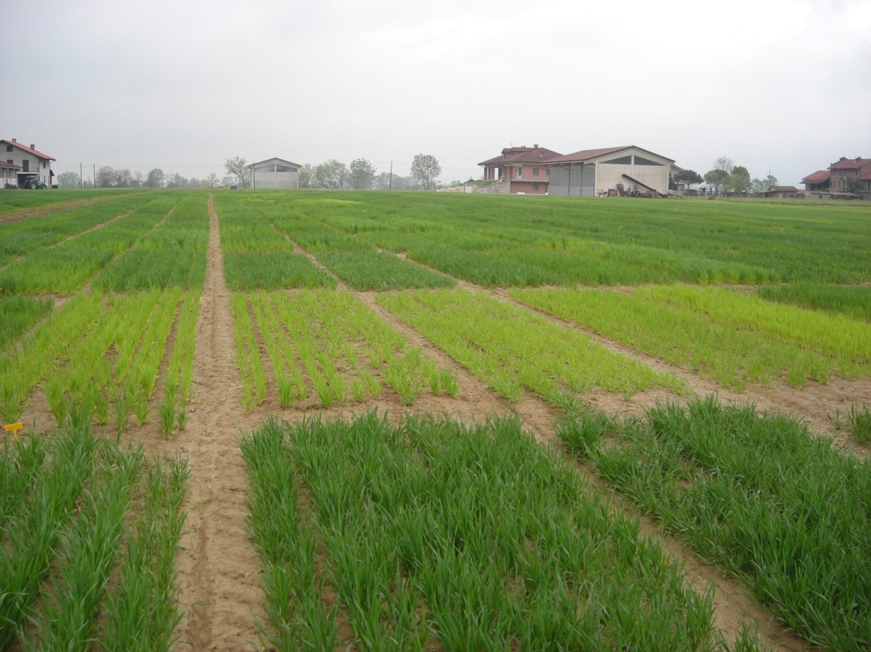
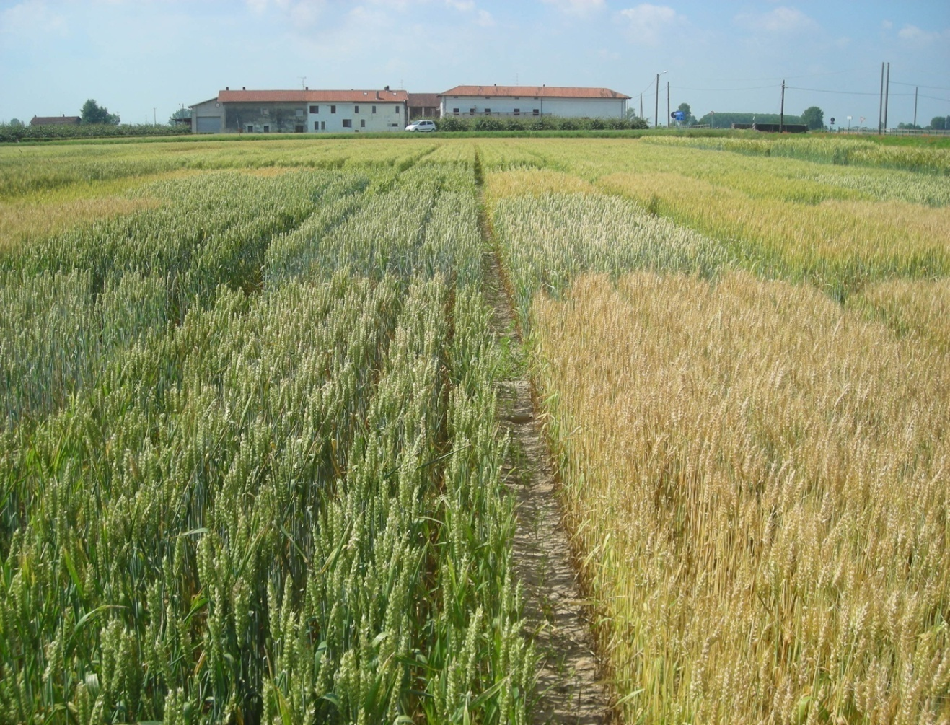
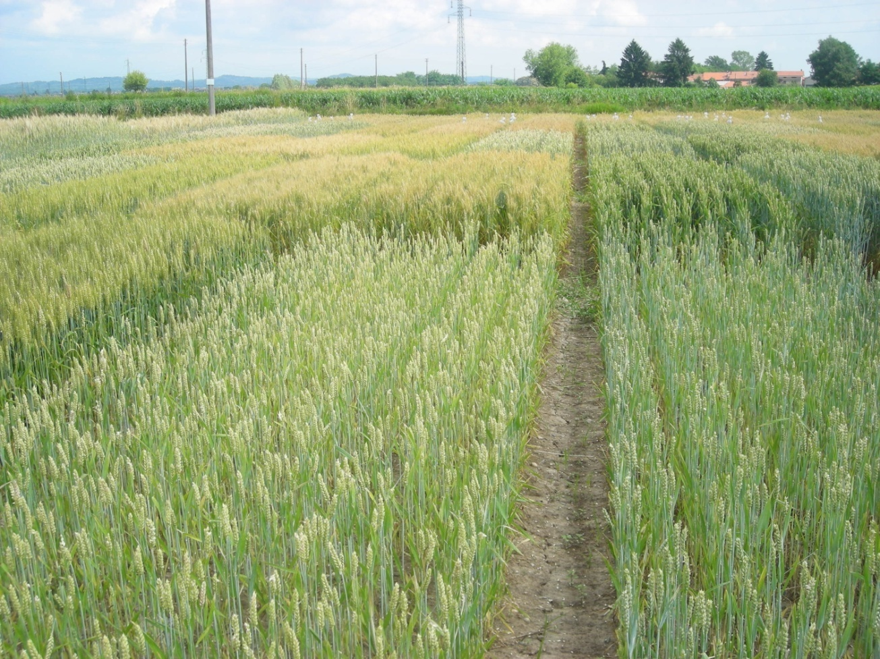
Società Italiana di Agronomia
53° Convegno Nazionale
La gestione delle risorse nell’innovazione delle filiere agro-alimentari
Matera, 11-13 settembre 2024
Title tiltle tiltle tiltle tiltle tiltle tiltle tiltle tiltle tiltle tiltle tiltle tiltle tiltle tiltle tiltle
Nome Cognome¹ Nome, Cognome²
¹ Dipartimento di…………., Autore corrispondente: nome.cognome@ente.it
² Istituto per la Ricerca……...
Introduction
………………………………………………………………………………………………………………………………………………………………………………………………………………………………………………………………………………………………………………………………………………………………………………………………………………………………………………………………………………………………………
(dimensionare la sezione liberamente ma non modificare il carattere proposto)
Objectives……………………………………………………………………………………………………………………………………………………………………
Foto
Materials and Methods
Results
The performance of the models in simulating crop yields ….
(dimensionare la sezione liberamente ma non modificare il carattere proposto)
Material and methods Material and methods Material and methods Material and methods Material and methods Material and methods Material and methods Material and methods Material and methods Material and methods …….. Material and methods
(dimensionare la sezione liberamente ma non modificare il carattere proposto)
Foto
Foto
Fig. 1 Average ………..…………………………………………………………………….…………………………………………………………………………..
Tab. 1 Avergae yield and protein content ……………………….
Treatment | Yield | Protein
A | … t/ha | … %
B | … t/ha | … %
Conclusions
………………………………………………………………………………………………………………………………………………………………………………………….
(dimensionare la sezione liberamente ma non modificare il carattere proposto)
Acknowledgments: …………………………………………………………………………………………………………………………………………………………………………………………………………………………………………………………
Logo of the project
This study was funded by … project N°12345

